Slide 1


公認ガイディング・ライオン・プログラム
成功へのカギは
自信を与えること！
1

Slide 2
ようこそ！
参加者と特別ゲストの紹介
連絡事項
休憩
食事
洗面所
小グループを作り、研修での決まりごとを伝える
2

Slide 3
aa
公認ガイディング・ライオン研修コースの目的
ガイディング・ライオンとしての役割を理解する
クラブが自立し力強く成長するように指導するための計画を立てる
クラブの役員にクラブ運営に役立つツールを提供する
任期中に進展状況を追跡する体制を確立する
3

Slide 4
クラブを成功に導く6つの要素
クラブの会員が各自にとって意味のある奉仕事業を行っている。
クラブは会員純増を達成しており、新会員を入会直後から活動に参加させている。
クラブは会員と一般の人々に効果的に情報を伝達している。
クラブ行事が定期的に開かれており、その内容は意義深く充実している。
クラブ役員がゾーンや地区のリーダー研修に出席している。
クラブはグッドスタンディングにあり、定期的に報告を行っている。
4

Slide 5
コースの構成
第1部： 成功するガイディング･ライオンのスキル
第2部： 最初が肝心 – 情報通になろう！
第3部： クラブ役員メンター・チームを編成
第4部: クラブ役員研修を企画
第5部： クラブのニーズを調査
第6部： ガイディング・ライオン用リソース
公認ガイディング・ライオン研修は、自習形式またはクラスルーム形式で履修可能。
5

Slide 6
本日のワークショップで扱うコースの資料
  クラブ役員用のツール
  標準クラブ組織図
  標準版クラブ会則及び付則
  クラブ会長／第一副会長Eブック
  クラブ幹事Eブック
  クラブ会計Eブック
  クラブ会員委員長Eブック
  クラブ奉仕委員長Eブック
  クラブ・マーケティング委員長ガイドブック
  クラブ役員就任式
  クラブの活性化に役立つ各種ツール
  財務の透明性に関する成功事例
  クラブの成功を目指して
  クラブ活性化計画
  あなたのクラブ、あなたのやり方で！
  クラブの会員拡大と事業計画
  新会員オリエンテーション・ガイド
  ライオンズクラブ地域社会奉仕ニーズ調査
  実現させよう：クラブ事業企画ガイド
  新会員入会式
  参加者用のツール
  チャーターナイト企画ガイド
  公認ガイディング・ライオン研修コースのワークブック
  公認ガイディング・ライオン - クラブ再建についての評価
  ガイディング・ライオン任命用紙
6

Slide 7

認定プロセス
コースを履修する
テストに答え、受講確認書に必要事項を記入する（地区ガバナー、地区/複合地区GLTコーディネーターの署名をもらう)
受領確認書を地区及びクラブ行政部に送付する：
certifiedguidinglions@lionclubs.org
7

Slide 8

第1部：
成功するガイディング･ライオンのスキル
成功へのカギは自信を与えること！

Slide 9
第1部：成功するガイディング･ライオンのスキル
管理
助言
連絡
熱意
講師としてのスキル
傾聴
テクノロジーに精通
意欲の喚起
研修を提供
コミュニケーション
観察
計画立案
チーム作り
こうしたスキルを習得することは、プライベートでも仕事でも役立つ
9

Slide 10
第1部：成功するガイディング･ライオンのスキル
ガイディング・ライオンの最も重要なスキルは...
責任を果たすこと!!!
成功の尺度：ガイディング・ライオンの究極の目標はクラブを自立させること。
ガイディング・ライオンは、担当クラブから必要とされなくなった時に役割を果たしたことになる。
10

Slide 11

練習問題1 – P. 7
公認ガイディング・ライオンとしてのスキルを自己評価
ガイディング・ライオンとして成功するために重要と考えるスキルについてまとめる。
すでに身に付いていると思うスキルと、強化したいと考えるスキルはどれでしょうか？
それぞれ挙げてみてください。
これらのスキルをどうすれば高めることができるでしょうか？
11

Slide 12
第2部：
最初が肝心
情報通になろう！

Slide 13
第2部：最初が肝心
経験と知識の豊富なライオンであっても、最新の方針、資料、取り組みを常に把握していることは難しいと感じるはず。
ライオンズ学習センター
Lions Portalにアクセスする。
ポップアップ・ブロックを無効にする。
アカウント作成方法のチュートリアルを見る。
よくある質問を確認する。
13

Slide 14
第2部：最初が肝心
コースのカタログから「クラブ役員研修」を見つける
クラブ役員研修
詳細
コースを開始
クラブ会長の責任
詳細
クラブ会計の責任
詳細
コースを開始
コースを開始
クラブ幹事の責任
詳細
コースを開始
14

Slide 15
練習問題2 – P. 9
クラブ役員研修の重要な概念を特定
各コースを確認してから、新クラブ役員にとって最も重要と考える項目または概念を、3つ以上決定する。
クラブ会長に伝えるべき最も重要な情報は何でしょうか？
クラブ幹事に伝えるべき最も重要な情報は何でしょうか？
15

Slide 16
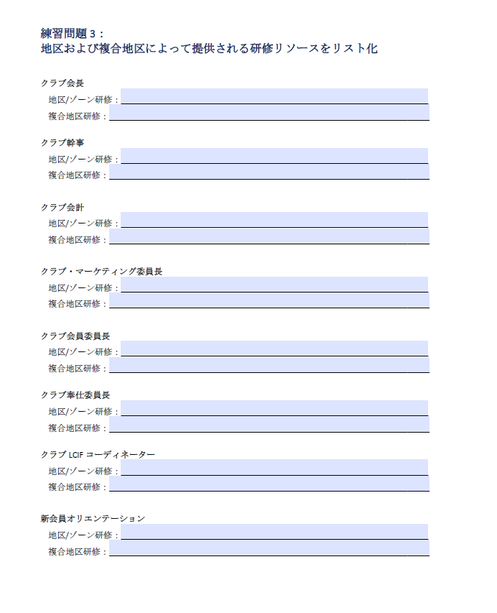
地区と複合地区の
研修リソース
練習問題3 – P. 10
地区および複合地区レベルで利用できる研修リソースのリストを作成する。
16

Slide 17
第2部：
最初が肝心
効果的なクラブ運営のためのリソース
リソースに精通しているリソース（人材）になろう

Slide 18

標準クラブ組織図
    すべてのクラブ役員
    プログラム・コーディネーター ライオン・テーマー (任意)
支部会長 テール・ツイスター (任意)
安全管理担当役員 (任意)
その他 選挙で選ばれた理事や委員長
理事会
グローバル・アクション・
チームを導くクラブ役員
クラブ役員
会長
（グローバル・
アクション・チーム
ファシリテーター）
前会長
（LCIFコーディ
ネーター兼務）
第一
副会長
（指導力育成
委員長）
会員
委員長
奉仕
委員長
第二
副会長
幹事
会計
マーケティング
委員長
会則
及び付則
委員会
情報
テクノロジー
委員会
財務
委員会
マーケティング
委員会
指導力育成
委員会
会員
委員会
奉仕
委員会
18
DA-MCS.JA 4/2022

Slide 19



標準版クラブ会則及び付則
改訂された標準版クラブ会則及び付則
役員・理事・委員会委員長職を定義
委員会の役割
標準クラブ組織を定義
19
19

Slide 20

クラブ役員Eブック
クラブ会長／副会長
クラブ幹事
クラブ会計
クラブ会員委員長
クラブ奉仕委員長
クラブ・マーケティング委員長ガイドブック
20

Slide 21



クラブの活性化に役立つ各種プログラム
大局的な視点
年間計画
有意義な例会！

Slide 22

クラブ優秀賞
成功へのロードマップ
以下の重点項目に関して基準が設けられている：
会員拡大
奉仕
リーダーシップと組織の向上
マーケティング
この賞は毎年獲得することが可能 - すべてのクラブが目指すべき大きな目標！
22
Notes:
Donna

Slide 23


新会員とチャーターナイト

Slide 24
練習問題4 – P. 11
クラブ運営のためのリソース
リソースセンターでクラブの運営・管理に関するリソースのウェブページを評価する。
クラブの運営能力の向上に最も役立つと思ったものはどれでしょうか？
3つ挙げてください。
24

Slide 25
Lions Portal
Lions Portalは、クラブ役員が以下のようなことを行い、クラブを効果的に管理するためのサイト
クラブ名簿を変更：
会員の登録、削除、転籍
会員の連絡先情報を
簡単に更新
コミュニケーションや会費の請求に使用するメーリング
リストを作成
クラブ名簿を印刷
クラブ会計計算書の
確認と支払い
Lions Portal通じて
アクティビティを報告
25

Slide 26
練習問題5 – P. 12
Lions Portal
Lions Portalを熟知する
よくある質問を確認してください
登録
クラブ役員を管理
クラブ名簿を管理
クラブの会計計算書を管理
26

Slide 27
第3部：
クラブ役員メンター・チームを編成

Slide 28

第3部：クラブ役員メンター・チームを編成
クラブ役員メンター・チームを編成して
クラブへの支援を拡大し、
クラブが成功するために必要な支援と指導を確実に
受けられるようにする
28

Slide 29

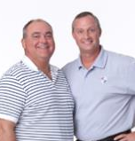



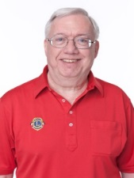
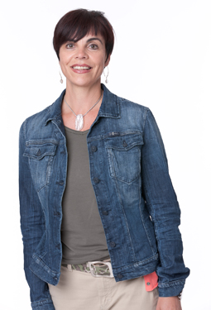



第3部：クラブ役員メンター・チームを編成
ゾーン・チェアパーソン
クラブ役員を
ゾーンが主催する
研修や行事に
参加させる。
2名の公認ガイディング・ライオン
この重要なリーダーが2名いれば、
作業の分担が可能になる。
ガイディング・ライオンのいずれか一人が
毎回の例会に出席して質問に
対応できるようにする。
クラブ
地区ガバナー・チーム
都合がつき次第
早期に地区主催の
研修を行う。
クラブ役員メンター
クラブの役員を 知識と経験の
豊富な他のクラブの役員と組ませれば、
極めて実用的な支援を提供できる。最新のツールと情報を常に把握しておく。
29

Slide 30
練習問題6 – P. 14～15
クラブ役員メンター・チームを編成
次の役割を果たす資格のある会員を見極める
地区による支援
（P.14）
クラブ役員メンター
（P. 15）
30

Slide 31
休憩
31

Slide 32
第4部
クラブ役員研修を企画

Slide 33
第4部: クラブ役員研修セッションを設計
研修第1回： さあ、始めよう！
研修第2回： クラブ運営
研修第3回： 生産的で有意義なクラブ行事を実施
研修第4回： 会員の勧誘と維持の重要性
研修第5回： 将来への計画と成果の達成
各セッションは60分ほどに収める。
33

Slide 34
研修第1回
さあ、始めよう！
ライオンズクラブ国際協会とライオンズクラブ国際財団についての説明
クラブの責任
チャーターナイト式典
クラブ役員メンター・チームとの顔合わせ
34

Slide 35
ライオンズクラブ国際協会についての説明
リソース：新会員オリエンテーション・ガイド
ライオンズとは
所属クラブの歴史
組織構造
- 地区と複合地区
ライオンズクラブ国際協会の歴史
ライオンズ・インターナショナルの体制と組織
35
35

Slide 36

ライオンズクラブ国際財団についての説明
LCIFの使命：ライオンズクラブ、ボランティア、そしてパートナーが、世界中の人々の暮らしに影響を及ぼす人道奉仕と交付金を通じて、健康と福祉を改善し、地域社会を強化し、恵まれない人々に支援を提供するとともに、平和と国際理解を促進できるよう、力を与える。
LCIF：ストーリー・オブ・ブライド - 奉仕のストーリーを共有
交付金ツールキット：LCIFが提供する交付金の種類に関する詳細と、クラブ、地区、あるいは複合地区が現在または将来どの交付金を利用するとよいかを見つけるためのリソースを提供。
36
Notes:
LCIFは皆さんの財団です。 LCIFは、奉仕に力を与えるために存在します。
交付金を管理：
人道奉仕イニシアチブ
グローバルヘルス・イニシアチブ
新興イニシアチブ
地区LCIFコーディネーターを会議に招き、LCIFに関するライオンズの知識を高めてもらいましょう。

Slide 37
クラブの責任を理解
改訂された標準版クラブ会則及び付則
クラブの基本的な運営指針と、以下のようなその他の役立つ情報が含まれている。
使命声明文、スローガン、モットー、目的、 道徳綱領
会員種別
入会金および会費
資金の管理
例会と定足数
選挙
37
37

Slide 38
チャーターナイト
リソース：チャーターナイト企画ガイド
チャーターナイト・チェックリストを使ってイベントを計画
紹介のエチケット
旅行の手配
スポンサークラブと地区は、新クラブがイベントを企画できるよう支援する。
38
38

Slide 39





クラブ役員メンター・チームとの顔合わせ
クラブ役員にそれぞれのクラブ役員メンターを紹介する。
各役員のメンターには、現在同じ役職を務めているライオンがなるべき。
メンターは、経験と時間があり、新役員とのやり取り／研修を効果的に行える人物であるべき。
各ペアに各役職のチェックリストを渡して目を通させる（P. 28～34を参照）。
39

Slide 40
練習問題7 – P. 18
研修第１回の主な目標
研修第1回では
国際協会について
概観
それが重要なのはなぜでしょうか？
研修第１回の最も重要な目標は何でしょうか？ 各自の考えで3つ挙げてください。
40

Slide 41
研修第2回
クラブ運営
役員の役割とクラブ役員メンター・チームとの顔合わせについて確認する
計画立案、チームワーク、コミュニケーションの概念を新役員に強調する。
41

Slide 42
クラブ役員の責任
リソース：クラブ役員Eブック
各クラブ役員の重要な役割を説明。
適宜地域に合わせて変更。
各役員専用のウェブページ。
役職別の細かい情報に関しては、各メンターが継続的に指導していく。
42
42

Slide 43
財務の透明性に関する成功事例
リソース：財務の透明性に関する成功事例
財務報告
払戻し方針
銀行口座
の管理
年度末の監査と
確認
43

Slide 44

奉仕事業の計画
リソース：実現させよう！
ステップ1：実施できそうなプログラムのリストを作成
ステップ2：タスクフォースを設置
ステップ3：調査を実施
ステップ4：計画を立案
ステップ5：計画を実行
クラブの事業を決めるのはクラブであることを、
常に心に留めておくこと。
44
44

Slide 45
練習問題8 – P. 20
研修第2回の主な目標
研修第2回では、クラブの役割と責任を重点的に取り上げる
研修第2回の最も重要な目標は何でしょうか？ 各自の考えで3つ挙げてください。
45

Slide 46
研修第3回
生産的で有意義な例会を実施
クラブ役員メンター・チームとの顔合わせ
計画立案、チームワーク、コミュニケーションの概念を新役員に強調する。
46

Slide 47
生産的で有意義な例会を実施
出席を促すために、以下の事項が会員のニーズを満たすものであることを確認する：
会議の日時と場所
アクティビティについて知らせる案内を送る
直接電話をかけ、現会員と会員候補を招く
招いたスピーカーが興味深く適切である
会員をすぐに事業に参加させる
47

Slide 48
例会の全体的な改善方法
リソース：あなたのクラブ、あなたのやり方で！
クラブに合った例会づくり
例会のリニューアル
様子を見ながら少しずつ
成功のカギ
積極的な参加を促すためのアイディア
クラブ例会のプログラム案
例会や行事を一般の人々にPR
48
48

Slide 49
練習問題9 – P. 22
生産的で有意義な例会
研修第3回の焦点は生産的で有意義な例会
積極的で生産的な例会を行うためには、どんな要素が重要ですか？
出席率を高めるために何ができるでしょうか？
49

Slide 50
研修第4回
会員の勧誘と維持の重要性
この研修では、クラブの継続的な
成長の重要性を強調し、クラブ役員メンター・チームによって達成された進捗を
確認する機会を提供する。
50

Slide 51

会員の勧誘と
維持の重要性
リソース：クラブ会員委員長Eブック
新会員の勧誘
スポンサーの責任
入会式
新会員オリエンテーション
会員関係のアワード
参加
51
51

Slide 52
練習問題10 – P. 24
会員拡大計画を立案
継続的な会員勧誘計画に着手し、クラブ役員の成長を確認する
新クラブ役員に紹介できそうな
新会員勧誘の有効なアイディアについて
説明してください。
52

Slide 53
研修第5回：
将来への計画と成果の達成
継続的な計画立案と成長の必要性を確認する。
この研修は、クラブの運営が始まってから
数カ月が経ち、次年度の新クラブ役員が
就任する前に行う。
計画を立て、継続的にクラブを成長させるよう奨励する。
53

Slide 54
将来への計画と
成果の達成
リソース：クラブの成功を目指して
（グローバル・メンバーシップ・アプローチ）
クラブの強みを発見する
SWOT分析
SMART目標
「チームを作る」、「ビジョンを構築する」、「計画を策定する」、「成功を収める」
ための行動計画
54
54

Slide 55
将来への計画と
成果の達成
リソース：クラブ活性化計画
このプロセスの所要時間は約4時間。
一連の例会で数回に分けて行ってもよい。
  ステップ1：プロセスを理解する
  ステップ2：批判的評価を用いて変革の必要性を見極める
  ステップ3：目標を設定する
  ステップ4：計画を策定する
  ステップ5：変革を実現して持続させる
55
55

Slide 56
将来への計画と
成果の達成
リソース：クラブ優秀賞
受賞基準は以下における目覚ましい成果：
  会員拡大
  奉仕
  リーダーシップと組織の向上
  マーケティング
56
56

Slide 57
第5部：
クラブのニーズを調査

Slide 58
第5部：
クラブのニーズを調査
クラブの責任を理解
クラブの運営・管理
奉仕事業
マーケティング
ライオンズクラブ国際財団
例会
会員拡大
地区による支援
さらなる指導力育成
「クラブ評価」（P. 35～39）を使って、クラブのニーズと改善すべき分野を見極める。
58

Slide 59
第6部
ガイディング・ライオン用リソース

Slide 60

クラブの健康状態を毎月診断
会員の増減
リソース：クラブ健康診断レポート
以下を概観できる：
年度現時点での会員の増減
アクティビティ報告
役員の交代
会員報告履歴
クラブの現状
アクティビティ報告
報告履歴
役員の交代
クラブの状態
60

Slide 61
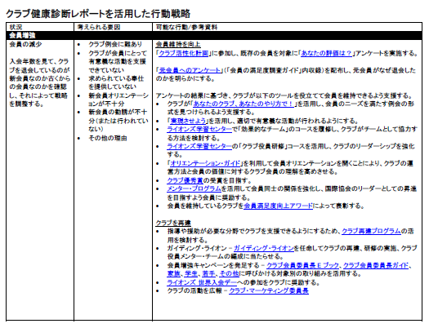
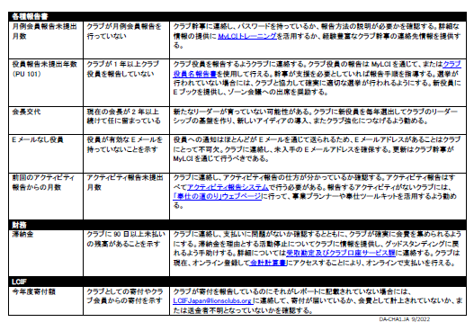
クラブ健康診断レポートを活用した行動戦略
61

Slide 62

クラブのためのトラブルシューティング・ガイド
62

Slide 63
第6部：ガイディング・ライオン用リソース
四半期報告書
最終報告書
ガイディング・ライオンへの支援
有益な情報を提供して継続的な成長を確実なものにする
2年間の任期の終了時に、最終報告書を提出する （P. 46）
ライオンズ・インターナショナルの支援を受けるには：
+1（630）468-6810 またはcertifiedguidinglions@lionsclubs.org
に問い合わせる
63

Slide 64
確認、テスト、質疑応答

Slide 65
確認とテスト
公認ガイディング・ライオン用テスト
ガイディング･ライオンがコースを終えた時点で答えるテスト（42～43ページ）
公認ガイディング・ライオン
受講確認書
この確認書に必要事項を記入し、テストに答える。 その上で、地区ガバナー、地区GLTコーディネーター、または複合地区GLTコーディネーターに答えを確認してもらい、強化の必要な分野について話し合う。（P. 44）
65

Slide 66

公認ガイディング・ライオン会長賞
何かご質問は？
ありがとうございました！
66

